Slide 1

exploiteren
Les 4; financieren
Wikiwijsnr. 143905

Slide 2
Wat hebben we de vorige keer behandeld 1?
Wat zijn kosten?
Wat is het verschil tussen kosten en verspilling?
Antwoord: kosten zijn noodzakelijk om te kunnen produceren en verspilling niet.
Geef een paar voorbeelden van kosten?
Personeels-, huisvestings-, verkoop-, afschrijvings-, onderhouds-, ontwikkelingskosten, etc.
Wat is het verschil tussen de technische en de economische levensduur?
Technisch is dat een machine nog een prestatie kan leveren en economische is als het gebruik minder kost dan dat het opbrengt.

Slide 3
Wat hebben we de vorige keer behandeld 2?
Welke twee afschrijvingsmethodes kennen we?
Antwoord: vast percentage van de aanschafprijs en een vast percentage van de boekwaarde.
Wat is de boekwaarde?
Wat is het verschil tussen de constante en de variabele kosten?
Constante kosten zijn niet afhankelijk van de bedrijfsdrukte de variabele wel. D.w.z. dat ongeacht wat je produceert de constante kosten gelijk blijven, maar de variabele afhankelijk zijn van de grootte van de productie.
Wat is het bezettingsresultaat?
Als je meer produceert dan begroot maak je winst op de constante kosten en bij minder productie maak je verlies. Dan worden de constante kosten niet terug verdiend. De formule is: [w-n]xc/n.

Slide 4
Nog iets dat met kosten te maken heeft.
Afval en uitval.
Wat is afval?
Afval is dat verlies aan materiaal wat onomkoombaar is.
Voorbeelden?
Uitval is verlies aan materiaal die je weggooit maar niet had gehoeven.
Voorbeelden?
Welke van de twee kun je nog tot winst maken door het te verkopen?
Afval is in de meeste gevallen nog voor alternatieve zaken te verkopen. Afval is grondstof.

Slide 5
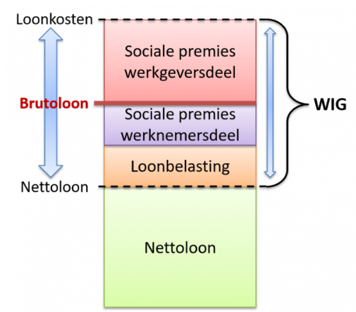
Hoe is het loon opgebouwd?
Wat je op de bank krijgt bijgeschreven is het nettoloon.
Wat je ook op je loonbriefje ziet zijn de sociale premies die je moet afdragen en de loonbelasting.
Die twee samen is het brutoloon voor de werknemer.
Daarbovenop betaald de werkgever ook nog een deel sociale premies.
De loonkosten voor de werkgever zien er als volgt uit
[bron: https://www.economielokaal.nl/wig/

Slide 6
AGENDA;
Herhaling exploitatiebegroting en berekening BTW
Prijsopbouw
Kostensoorten
Financieren van een onderneming
Financiële kengetallen
Wat er verder ter sprake komt

Slide 7
Financieren van een onderneming
Hoe kun je je bedrijf financieren?
Eigen Vermogen / eigen spaargeld
Zoeken en vinden van mede-eigenaren
Subsidies
Aantrekken van vreemd vermogen (leningen)

Slide 8
Geld lenen wanneer wel en wanneer niet !
Stel;
Bert heeft een winst van € 25.000,-
Hij wil een lening voor een nieuwe vrieskast van € 5.000,-
De bank wil deze lening in 5 jaar terug van Bert. Ze vraagt een rentepercentage van 2%
Kan Bert de nieuwe vrieskast betalen? Geef een berekening en argumentatie.

Slide 9
Vervolg
Wat zijn de extra kosten in verband met de nieuwe lening?
De aflossing per jaar bedraagt € 5.000,- : 5 = € 1.000,-
De rente bedraagt in het 1e jaar € 5.000,- x 2% = € 100,-.
De extra kosten zijn dus € 1.100,-.
Zijn winst bedraagt € 25.000,-. Na deze lening dus € 25.000,- -/- € 1.100,- = €23.900,-.
Daar kan hij nauwelijks van leven. Dus de lening wordt niet verstrekt. Sociaal minimum voor 22 jaar en ouder is €14,347 en voor gehuwden €19,390 per jaar en dan gaat de belasting er nog af.

Slide 10



Afsluiting
Volgende keer nog een paar kengetallen
En daarna
Werkboek inleveren voor 25% van je cijfer
TOETS op………;
Naslag op Wikiwijsnr. 143905

